Slide 1
Література рідного краю
Роботу виконав учень Кознодій Віктор
Керівник вчитель української мови та літератури Кияниця Інна Юріївна

Slide 2
Мета проекту : ознайомитися з творчістю письменників рідного краю Довгоп’ят Ольга Миколаївна

Slide 3
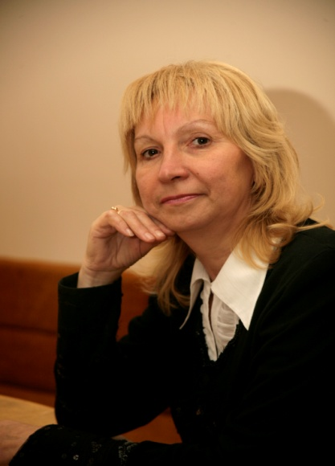
Ольга Миколаївна Довгоп’ят народилася 24 травня 1955 року в селищі Козин Обухівського району Київської області. У1970 році закінчила Козинську восьмирічну школу, в 1972 - Обухівську середню школу імені Андрія Малишка, в 1978 році – філологічний факультет Київського національного університету імені Тараса Шевченка.
З 1978 року по 1980 рік працювала вчителькою української мови та літератури в Козинській ЗОШ І-ІІІ ступенів. У 1980 році обрана секретарем виконкому Козинської селищної Ради. З 1990 року – учителька української мови та літератури Козинської ЗОШ І-ІІІ ступенів.
Ольга Миколаївна – член Національної спілки письменників України, член літературних студій: Обухівської імені А. Малишка та при Спілці письменників “Радосині”

Slide 4
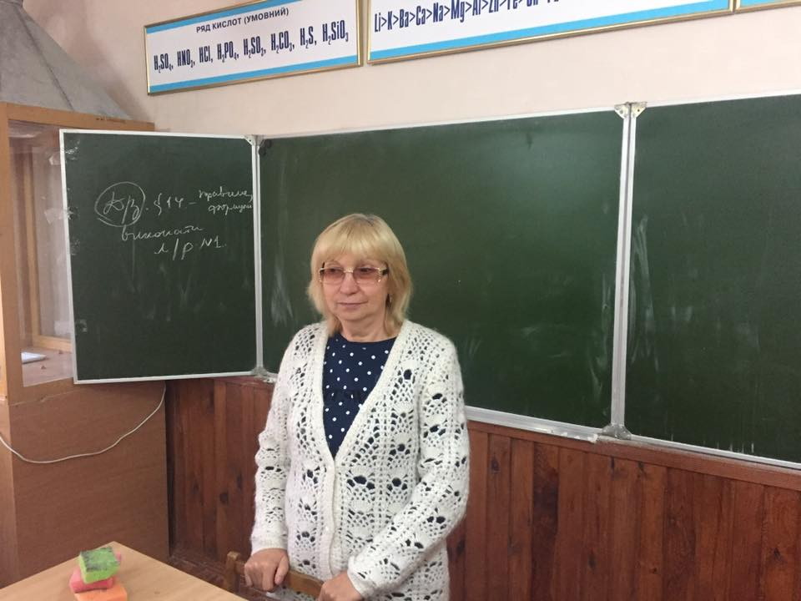
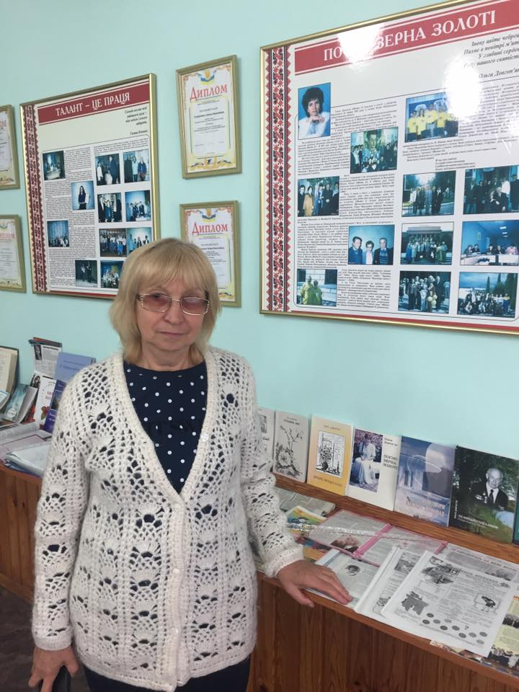
Колінченко Ольга Миколаївна – відмінник освіти України з 2000 року, вчитель-методист. Нагороджена двома Почесними Грамотами Міністерства освіти і науки України ( 2005 р.), Почесною Грамотою Київської обласної державної адміністрації (2005 р.), багатьма грамотами та подяками Головного управління освіти Київської обласної держадміністрації, районного відділу освіти, районної ради та райдержадміністрації.

Slide 5
Автор збірок поезій:
«Я Вас запрошую на каву». – К., «Задруга», 1997;
«Вітер серця». – К., ТОВ «Задруга», 1998;
«Наш веселий диво-клас». – Вірші для дітей. – К., ПВП”Задруга”, 2000;
«Стеблинка миті». – К.,ПВП «Задруга», 2003;
«Посію зерна золоті». – Біла Церква, 2005;
«Бринить мелодія осіння». –К., ТОВ «Задруга», 2005;
кіноповісті «Перетвори лимон у лимонад». Чернівці, 2006;
упорядник книги «Давид Копиця – митець і громадянин». К., «Вітчизна», 2007;
Автор книги про академіка І.Чиженка «Все народжується з любові». К., Гнип, 2008;
поетичної збірки « Синій смуток», «Гнип», 2008;
Книги про історію селища Козин – «Квітуй, Козин, моя земля…», К, АВІАЗ, 2010.
За останні дві книжки Ользі Довгоп»ят вручено у 2010 році обласну літературну премію імені Григорія Косинки та районну премію «Трижерелля».

Slide 6
Майстриня віршованого слова
У Козині, Ольгу Миколаївну Колінченко (Довгоп’ят) знають усі, адже вона багато років працює вчителем української мови та літератури Козинської ЗОШ, свого часу була секретарем Козинської селищної ради. А також, вона талановита поетеса і письменниця.
Любов до літератури в Ольги Миколаївни пробудилась ще в дитинстві, саме тоді вона й зробила перші проби пера. Будучи школяркою, маленька Оля почала займатися у районній літературній студії. Її учителями були Василь Чухліб, Петро Швець, Володимир П’янов.
Перший вірш юної поетеси, був надрукований у районній газеті, коли Ольга навчалася в школі. Улюбленою тематикою віршів поетеси – була і є інтимна лірика, якій підвладні усі, незалежно віку та статі. Часто поетесу запитують про сімейне становище. Тут жінка з посмішкою відповідає, що має єдиного чоловіка Петра Григоровича з яким пліч-о-пліч йде по життю.

Slide 7
По закінченню школи Ольга, пішла навчатися до Київського національного університету імені Тараса Шевченка на філологічний факультет, хоча спочатку, зізнається жінка, мріяла опанувати професію журналіста.
Сьогодні, Ольга Миколаївна – член Національної спілки письменників України, автор віршованих творів і прози. У доробку авторки є документальна твори. Ольга Миколаївна вдало поєднує викладацьку діяльність із літературною. Завдяки їй у приміщені Козинської школи працює Музей літератури рідного краю, де зібрані матеріали про історію літератури Обухівщини від часів її зародження і до сьогодні. Там представлені усі відомі в літературному світі особистості, які народилися чи проживали на теренах Обухівського краю. Матеріали із музею, учителі школи активно застосовують у ході навчально-виховного процесу. А екскурсії в музеї проводять самі школярі. Про музей відомо далеко за межами району, його відвідують письменники з різних куточків України та щиро дякують Ользі Миколаївні Колінченко за її ідею втілену в життя.

Slide 8
Дякую за увагу!

